Slide 1
Progetto 1
Smajilbasic Fadil

Slide 2
Punti principali
Informazioni sul progetto
Situazione iniziale
Requisiti
Progettazione
Implementazione
Le mancanze
Conclusioni

Slide 3
Informazioni sul progetto e lo scopo
È il primo progetto del modulo 306
L’attenzione è posta sulla gestione del progetto
Lo scopo è di imparare come scrivere una documentazione completa
Notes:
È il primo progetto che facciamo nel nostro percorso formativo, visto che è il primo è guidato dai docenti.
Il focus no è sul prodotto finale ma su come viene gestito il progetto
Con la documentazione completa si intende la parte della analisi dei requisiti la progettazione e la implementazione
È più importante fare una documentazione e progettazione buona che il prodotto finale

Slide 4
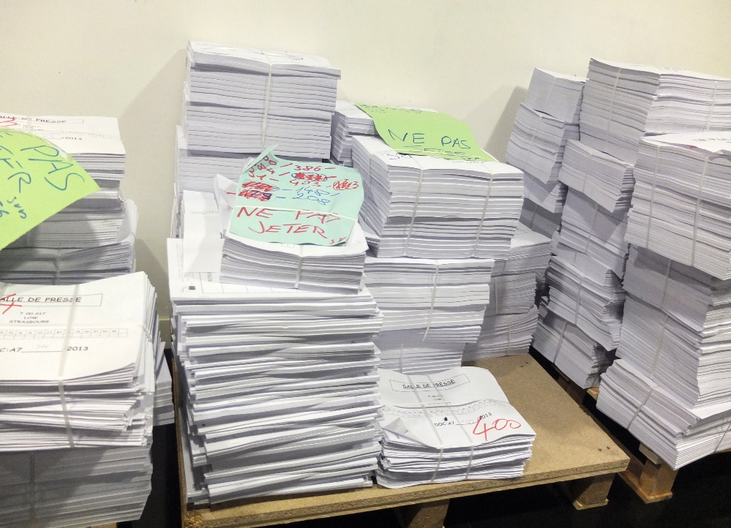

Situazione iniziale
Registrazione degli utenti su carta
Inserimento dei dati a mano

Slide 5

Requisiti
Applicativo web
Fare un controllo completo dei dati
Salvare i dati in 2 file di testo in formato CSV
Una pagina riassuntiva delle registrazioni giornaliere

Slide 6
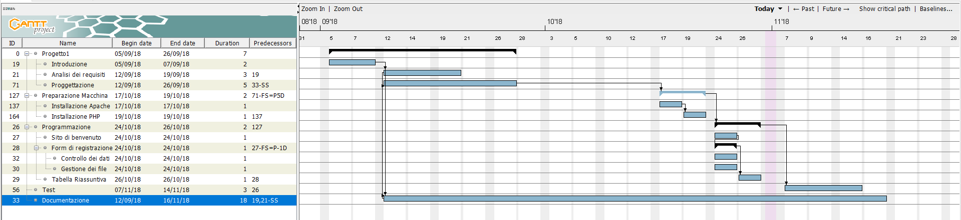
Progettazione Gantt Preventivo

Slide 7
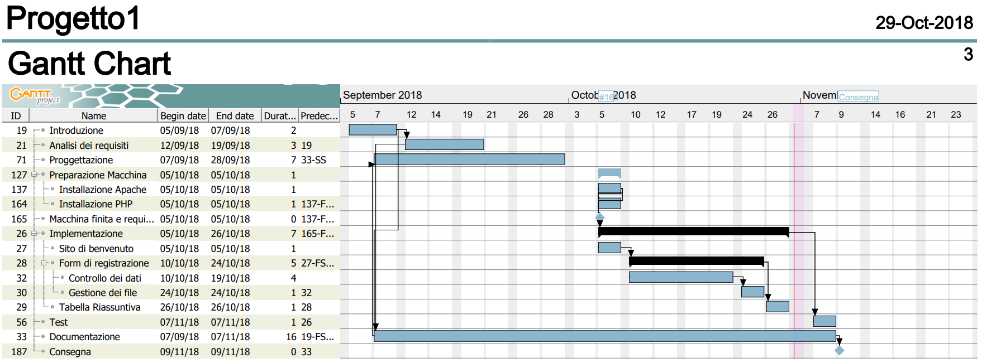
Progettazione Gantt Consuntivo

Slide 8




Implementazione Controllo dati
Campi di testo di lunghezza massima di 50 caratteri
Campi Hobby e Lavoro di massimo 500 caratteri
Numero di telefono a scopo internazionale
Notes:
Per l’implementazione ho usato i seguenti linguaggi di programmazione: HTML, JS,CSS e PHP.
Faccio i controlli lato server e lato client con php con javascript.
uso php solo nell’ultima pagina poiché è superfluo nelle altre
Alcuni campi

Slide 9

Le mancanze conosciute
Messaggi d’errore specifici
Il tasto azzera con i menu a tendina
Responsive
Mancanza del datepicker su IE
Notes:
I campi che contengono dei dati non validi non hanno un messaggio d’errore che spiega quale è il problema
Il bottone azzera non reimposta il valore di default dei menu a tendina
I campi non sono responsive.
Il sito è usabile su Internet Explorer 11 con la mancanza del date picker per la data di nascita, perciò bisogna scriverla manualmente con il formato “YYYY-mm-dd”.
Il sito non fa i controlli se nei dati c’è presente il carattere ;

Slide 10
Conclusione

